Slide 1
GO基本语法

Slide 2
token（标记）
编译器词法分析把源代码分割为若干个token
GO 语言 token 包括：
  关键字
  标识符
    预声明标识符（预定义常量、内置函数等）
    用户自定义标识符（变量名、包名、函数名等）
  分隔符
    运算符（算术运算符、逻辑运算符等）
    纯分隔符（空格、制表符、回车、换行等）
  字面量（整型、浮点型、字符型、字符串型等）

Slide 3
关键字（25）
包导入与声明：import、package
实体声明与定义： chan const func interface map struct type var
流程控制： break case continue default defer else fallthrough for go goto if select switch range return

Slide 4
标识符
预声明标识符(40个）
  内置数据类型（20个）：bool 、int、string等
  内置函数名（15个） ：make 、new 、panic等
  内置常量（4个）：true 、false 、iota 、nil
  空白标识符：_
用户自定义标识符，用于标识变量名、函数等
  标识符不能是关键字
  标识符不能以数字开头
  标识符不能包含@,$,%等符号
  标识符大小写敏感
  部分标识符的首字母大小写有特殊含义（外部可用性）

Slide 5
字面量
字面量，表示一个固定值
  基本类型字面量，如 12，’a’，” abc” ，true等
  复合类型字面量，如数组、结构的字面量等
字面量通常作为赋值表达式右值或函数参数
Notes:
代码片段解析原理，js 的精华

Slide 6
变量
变量代表某块内存区域
  变量名，使用标识符
  变量类型，变量对应的数据类型
  变量值，变量指向的地址保存的值，由变量类型解析
  变量存储和生存期，保存在堆还是栈，创建和回收
  可见性和作用域，在哪些代码区域可被访问
变量的使用包括两个分开的步骤：
  变量声明
  变量赋值

Slide 7

变量声明
声明语句格式：var identifier dataType
  var 表示声明的是变量
  identifier 可以是一个变量名或多个用逗号分隔的变量名
  dataType 数据类型
变量声明后会立即分配存储空间
变量声明后会初始化为该类型的零值
同一代码块内不能多次声明同名变量
子代码块可声明父代码块同名变量，子遮盖父
变量未声明直接使用会出现编译错误
变量在函数中声明了但未使用也会出现编译错误
varDec

Slide 8
变量赋值
GO 是强类型语言，编译器会确认每个变量应有的类型，错误使用将引发错误
GO 是静态语言，但支持编译时自动推断类型
变量声明后需按对应类型赋值
变量声明赋值可以同时进行
变量声明赋值同时进行可以忽略类型，由编译器推断
可在函数内部使用 := 进行短类型声明赋值
varAss

Slide 9
常量
常量不可改变，声明赋值必须同时进行
常量存储在程序只读段区
语句格式：const identifier [dataType] = value
  const 表示声明的是常量
  identifier 可以是一个常量名或多个用逗号分隔的常量名
  dataType 数据类型，可省略，由编译器推断
  value 要求在编译时可以确定的值
常量常用来作为枚举
常量作枚举时，常用到预定义自增变量iota
const

Slide 10
表达式和语句
表达式：表示一个值，可以在任何需要值的地方，比如函数参数、赋值操作的右值等
语句：表示一种行为，程序的本质是语句的序列，语句可以包含多个表达式，语句以分号结尾（GO 编译器会帮忙）
注释：对代码进行解释，还能生成文档。
  单行注释，用//起头
  多行注释，放在/* 和 */之间
语句类型
  声明赋值语句
  条件语句
  循环语句
  转移语句

Slide 11
条件语句（if）
第一种形态
第二种形态
if expression ｛
statement
……
｝
条件
否
条件
否
是
是
语句1
语句1
语句2
if expression｛
statement
……
｝
else｛
statement
……
｝
注意:
  GO不支持 ?: 三元运算符
  if 后面的条件不需要( )
  if 可带一个初始化子语句用;跟条件分开
if i=10;i>8 ｛
……
｝

Slide 12
条件语句（switch）
switch 一样可以带初始化子语句
switch 条件表达式不要求必须为整型，类型本身也可作条件判断
case 后的break 可以省略
多个case连在一起是为了满足连续的条件范围
也可以直接把case条件连在一起
switch score := 78.0; math.Floor(score / 10) {
case 10:
case 9:
fmt.Print("优秀")
case 8:
fmt.Print("良好")
case 7:
fmt.Print("中等")
case 6:
fmt.Print("及格")
case 5, 4, 3, 2, 1, 0:
fmt.Print("不及格")
default:
fmt.Print("成绩有误")
}

Slide 13
没有条件的switch
没有条件的switch比一长串 if-else 更清晰
t := time.Now()
switch {
case t.Hour() < 12:
fmt.Println("Good morning!")
case t.Hour() < 17:
fmt.Println("Good afternoon.")
default:
fmt.Println("Good evening.")
}

Slide 14
循环语句(for)
开 始
循环初始状态
条件判断
for i:=1; i<=10; i++
{fmt.Print(i)}
循环初始状态
结束
状态修正
条件判断
未结束
循环体
状态修正
循环体
GO 的循环语句只有for ,没有while/do while
for 语句后面同样不用加( )
for语句的三个部分,省略任何一个时，分号不能省略
只留条件判断时，可以不用分号 （相当于while语句）
全部省略,变为无限循环
for {
}
结 束

Slide 15
转移语句 ( break)
break语句用于跳出代码块或循环, 除了用在switch之外,还用于结束整个循环，不再进行循环条件判断
for i := 0; i < 5; i++ {
if i == 3 {
break
}
fmt.Println(i)
}
// 0
// 1
// 2

Slide 16
转移语句 ( continue)
continue语句用于立即终止本轮循环，返回循环结构的头部，开始下一轮循环
for i := 0; i < 5; i++ {
if i == 3 {
continue
}
fmt.Println(i)
}
// 0
// 1
// 2
// 4

Slide 17
转移语句 ( continue)
continue一般是用条件判断执行的，主要用来构筑良好的程序风格
for n := 100; n <= 200; n++ {
if n%3 == 0 {
continue
}
fmt.Println(n)
}
continue可以用反条件免去：
for n := 100; n <= 200; n++ {
if n%3 != 0 {
fmt.Println(n)
}
}

Slide 18
转移语句-标签
如果存在多重循环，默认情况下break语句和continue语句都只针对最内层循环
标签允许指定跳出的循环
// 不用标签
flag := false
for i := 1; i < 100; i++ {
for j := 1; j < 100; j++ {
if i*j == 651 {
flag = true
break
//多重循环时要层层跳出
}
}
if flag {
break
} //多重循环时要层层跳出
}
fmt.Println(flag)
// 使用标签
flag := false
end:
for i := 1; i < 100; i++ {
for j := 1; j < 100; j++ {
if i*j == 651 {
flag = true
//一次跳出
break end
}
}
}
fmt.Println(flag)

Slide 19
转移语句-goto
goto 可以跟标签更紧密合作，可以代替break 跳出多重循环
// 使用break
flag := false
end:
for i := 1; i < 100; i++ {
for j := 1; j < 100; j++ {
if i*j == 651 {
flag = true
//一次跳出
break end
}
}
}
fmt.Println(flag)
// 使用goto
flag := false
for i := 1; i < 100; i++ {
for j := 1; j < 100; j++ {
if i*j == 651 {
flag = true
goto end //一次跳出
}
}
}
end:
fmt.Println(flag)

Slide 20
循环设计优化
循环语句对性能有重要影响，需要进行设计优化
判断素数：(按素数定义）
func isPrime(m int) bool {
for i := 2; i < m; i++ {
if m%i == 0 {
return false
}
}
return true
}

Slide 21
循环设计优化
判断素数：(利用数学定律)
/* m＝i×j 假定i≤j，
则 i²≤i×j＝m≤j²
即 i²≤m≤j²
即 i≤√m≤j */
func isPrime(m int) bool {
sqm := int(math.Sqrt(float64(m))) //节省运算量
for i := 2; i < sqm; i++ {
if m%i == 0 {
return false
}
}
return true
}

Slide 22
循环设计优化
百元买百鸡：雄鸡7元一只，母鸡5元一只，小鸡1元3只，花100元买100只鸡，要求各种鸡都有，分别是几只？
//如下代码存在什么问题
for cock := 1; cock <= 100; cock++ {
for hen := 1; hen <= 100; hen++ {
for chick := 1; chick <= 100; chick++ {
if 7*cock+5*hen+chick/3-100 != 0 {
continue }
if cock+hen+chick-100 != 0 {
continue }
if chick%3 != 0 {
continue }
fmt.Printf("Cock:%v\n", cock)
fmt.Printf("Hens:%v\n", hen)
fmt.Printf("Chicks:%v\n", chick)
}
}
}
100ji

Slide 23
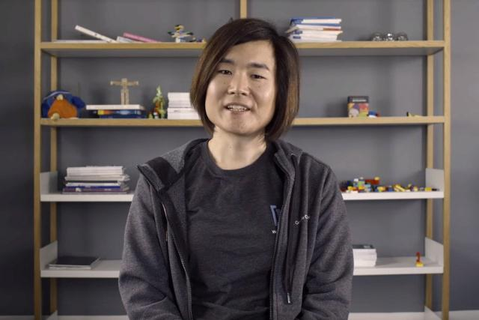
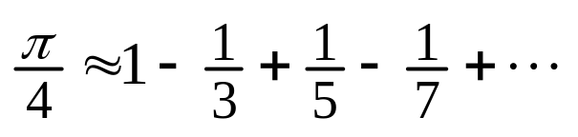
圆周率
来自日本的Google科学家Emma Haruka Iwao，日前借助于谷歌云计算的强大计算能力，经过125天的连续计算，将圆周率的最新长度改写为一个惊人的数字：31.4万亿位
级数逼近问题
前后项之差与0的邻域(精度要求)的比较作为循环退出条件

Slide 24
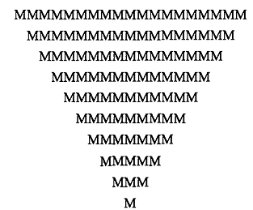
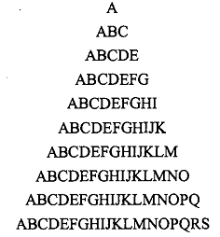
动手训练

